Slide 1
PPP 6
Regels in de klas
Leerjaar 1
Thema 1
Activiteit 4.5

Slide 2
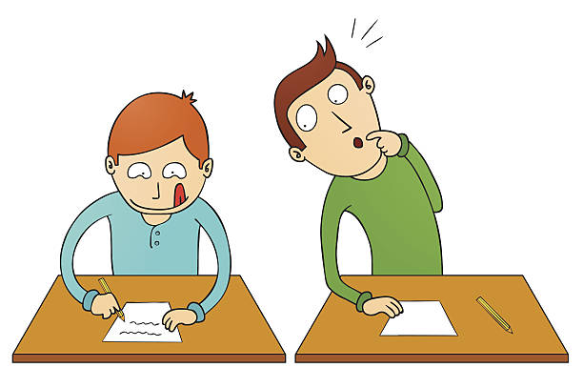

Slide 3
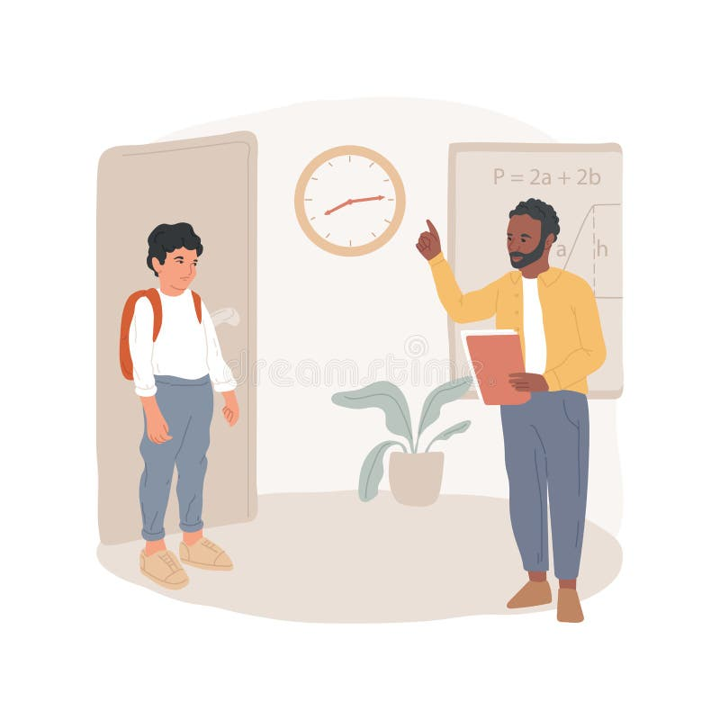

Slide 4
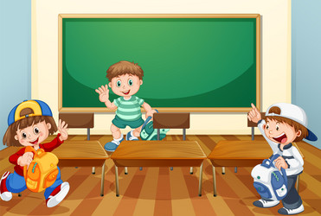

Slide 5
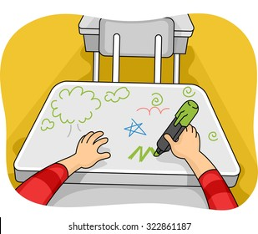

Slide 6
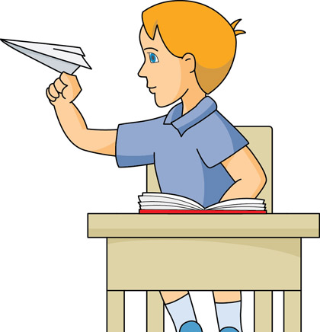

Slide 7


